Slide 1
Människan och kulturen Den Sociala Protocellen och Socionten
Torsdag 4/3 14:15-15:00
SEE075 – Evolution och självorganisation i biologiska system, 5 hp
LP3, 2021 – Globala System
Claes Andersson, Fysisk Resursteori, Chalmers tekniska högskola, claeand@chalmers.se

Slide 2
Föreläsningens lärandemål
Kort om relationen mellan schimpanser, människan och människans tidiga föregångare
Vad ungefär är en social protocell?
Hur var det viktigt att tidiga Homo specialiserade sig på att äta och använda stora djur?
Vad är en sociont för någonting?
Enligt hypotesen om den sociala protocellen, hur ser människans relation till samhället ut? Det vill säga mellan människa och sociont.
Vad har hänt med socionten idag?

Slide 3
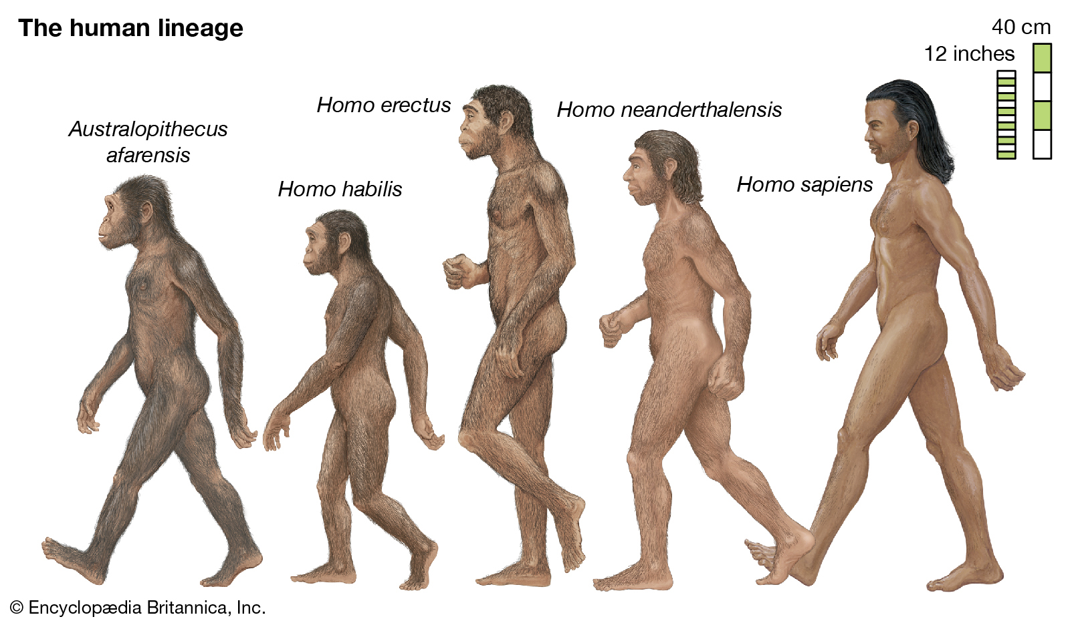
Hur uppstod människan och mänsklig kultur?
1/22
Detta är ett öppet problem idag.
Människans kultur är baserad på tradition, något som även djur har. Men mänsklig kultur är kumulativ och människan är starkt anpassad till kulturen.
Mer empirisk fakta än någonsin finns. Men en sammanhållen teoretisk förståelse för hur dessa fakta hänger samman saknas.
Det finns därför en mängd olika berättelser om hur det kan ha gått till.
Dessa är löst koordinerade. De handlar om exv. samarbete, språk, diet, teknologi, psykologi.
Historia utan teoretisk förståelse blir bara ”one damned thing after the other”. Vi vet vad som har hänt men inte hur.

Slide 4
Ett förvirrande, komplext, men tämligen lovande, läge
2/22
Vi kan idag, till exempel:
Kemiskt och mikroskopiskt analysera hur klimat, flora och fauna har skiftat i utdöda homininers livsmiljöer.
Utröna kulturella produkters användning och framställning, via mikroskopisk analys, experiment och simulering.
Datera fynd med mycket stor precision.
Reda ut släktskap, till och med på vissa utdöda homininer, med hjälp av genetiska analyser.
Inte minst vet vi idag att schimpanser och människor är mycket nära släkt!

Slide 5
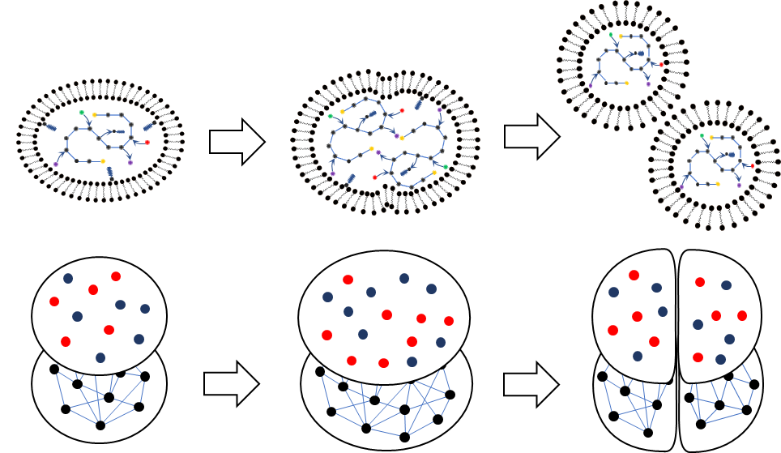
Den Sociala Protocellen^{1,2}
3/22
Hypotesen om Den Sociala Protocellen bygger på sådana teoretiska idéer och berättelser, men organiserar dem på ett nytt sätt.
Den utgår från:
En analogi mellan tidiga Homo och Pan, samt
En analogi mellan dessa och protoceller – dvs. hur de första cellerna uppstod.
Den föreslår att människans unika kulturella system uppstod på samma sätt som nya typer av organismer uppstår, fast ur traditioner istället för biologiska enheter?
Alltså. Kan våra idéer ha börjat samarbeta innan vi gjorde det? Kan dessa samarbetande idéer ha fått oss att samarbeta?
Låt oss först gå igenom dessa analogier. Först analogin med protoceller, för att få en översikt över de mönster som den Sociala Protocellen bygger på.
1. Andersson, C., & Törnberg, P. (2019). Toward a Macroevolutionary Theory of Human Evolution: The Social Protocell. Biological Theory, 14(2), 86–102.
2. Davison, D. R., Andersson, C., Michod, R. E., & Kuhn, S. L. (2021). Did human culture emerge in a cultural Evolutionary Transition in Individuality? Biological Theory, To appear.

Slide 6
4/22
Protoceller är, som ni minns, bubblor av lipider, genererade av proto-gener. De stänger in de proto-gener som alstrar dem.
Bubblorna delar sig spontant när de växer, och framgångsrika system av proto-gener delar sig snabbare.
System av proto-gener kan förväntas uppstå då emergens utökar den möjliga funktionaliteten hos proto-generna. Protoceller med effektiva system av proto-gener har en fördel.
Kombinationer av proto-gener nedärvs därmed på den cellulära nivån, och att framgångsrika kombinationer premieras via naturligt urval.
Dessa kan bland annat förebygga fusk i proto-genernas samspel, och fördjupa samarbetet mellan dem. En Evolutionär Transition i Individualitet börjar, och en ny typ av organism bildas.

Slide 7
5/22
Vi skall nu se hur schimpansers samfund fungerar för traditioner på ett liknande sätt som lipidbubblor gör för proto-gener.
Under protocellen ser vi här den hypotetiska sociala protocellen.
För att nu förstå varför den fungerar så, måste vi gå in på schimpanser, och på varför våra föregångare kan ha liknat schimpanser.
Den övre av de överlagda bilderna representerar traditioner (två sorter).
Den undre representerar ett socialt nätverk inom samfundet som växer och delar på sig = superfekunditet.
När nätverket delar på sig så delas också uppsättningen av traditioner mellan de nya samfunden = nedärvbarhet.

Slide 8
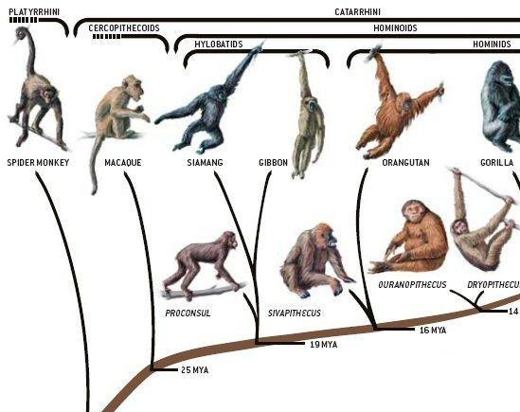
6/22
Schimpanser som proxy för våra föregångare
Schimpanser och människor härstammar båda från en okänd art som levde för mellan 5-7 miljoner år sedan.
Schimpansen kan alltså likna tidiga homininer. Den är idag central i sökandet efter kunskap om människans ursprung.
Hur detaljerade analogier som kan göras är dock svårt att veta.
Fossila människoapor visar schimpanser inte skulle sticka ut från mängden bland misstänkta tidiga föregångare.
Människans förmågor liknar dessutom schimpansens mer än den liknar andra människoapor.

Slide 9
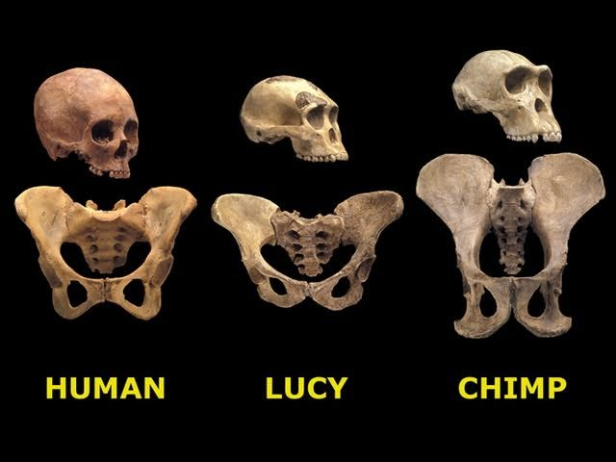
Pan och Australopithecus
7/22
På en detaljerad nivå var Homo:s direkta föregångare Australopithecus nog ganska olika dagens schimpanser (Pan).
Men på en mer abstrakt nivå hade de rimligen stora likheter.
De är nära släkt, de var båda ”extractive foragers”, och med liknande hjärnkapacitet hade de med största säkerhet social inlärning och traditioner på liknande sätt.
Även strukturella likheter i grupporganisation är troliga, vilket vi skall titta på härnäst.
Likheter i grupporganisation och traditioner är särskilt intressanta för den Sociala Protocellen.
Homo sapiens
Australopithecus afarensis
Pan troglodytes
En stor del av de fysiologiska skillnaderna mellan schimpanser och tidiga homininer har att göra med att schimpanser går på fyra ben och lever i täta skogar. Hjärnan har emellertid en mycket liknande storlek.

Slide 10
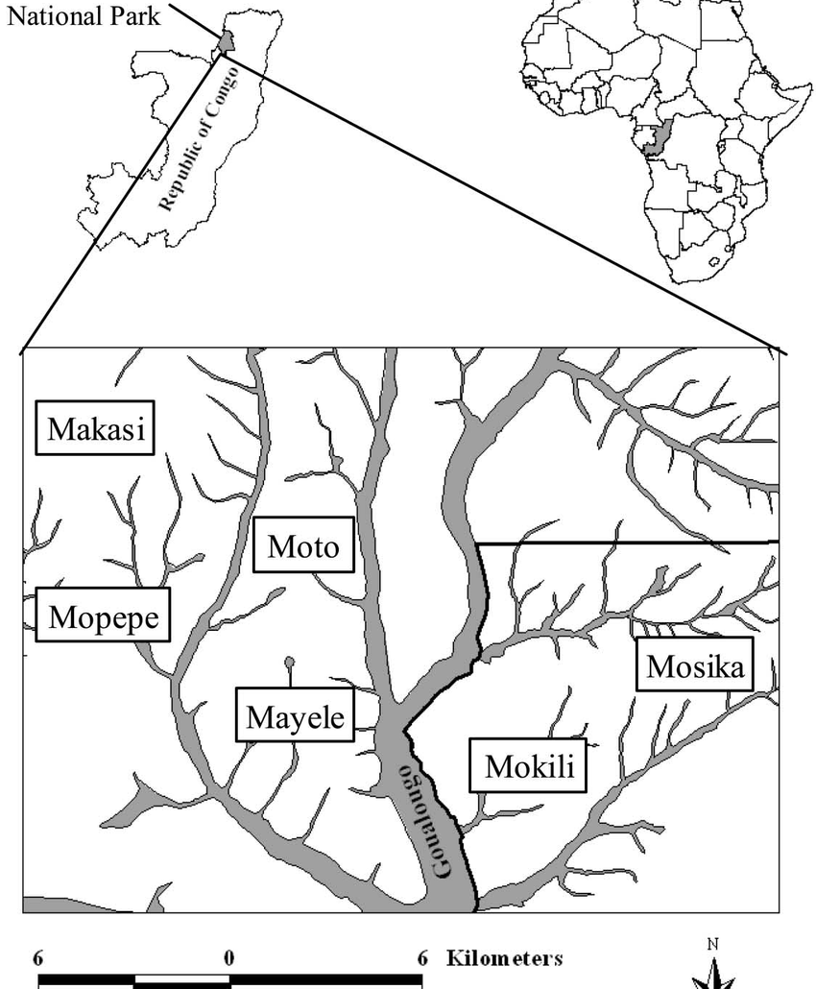
8/22
Schimpansen och människan håller ihop sina sociala grupper på ett unikt och liknande sätt.
De känner varandra, skvallrar, konspirerar, och förhandlar ständigt om platser i konstellationer.
De få bevis som finns på hur tidigare former av Homo levde i grupper stärker tesen om en kontinuitet från tiden innan den senaste gemensamma föregångaren.
Australopithecus levde i så fall i samfund om cirka 100 individer som konkurrerade om territorium. Skiftande mindre grupper av samfundets medlemmar rörde sig för att samla föda och vakta territoriet.
Till höger ser vi en karta över schimpans-samfunds territorier inom ett område. Australopithecus kan ha varit distribuerad på liknande sätt över öppna landskap.

Slide 11
9/22
Schimpanser från olika samfund umgås inte nära. De slåss. Social inlärning sker därför sällan mellan olika samfund.
Traditioner kan färdas med honor mellan samfunden. Dessa dyker dock upp ensamma, vanligtvis unga, och med en låg rang. De är motiverade att ta över det nya samfundets vanor, medan det nya samfundet inte är motiverade att ta över hennes.
Det är därför samfunden fungerar för traditioner som lipidbubblorna fungerar för proto-gener.
Schimpanser som vaktar sitt territorium.

Slide 12
10/22
Grupper som fortplantar sig genom delning
Delningen av schimpansers grupper är av särskilt intresse.
När schimpansers grupper växer ökar risken att konflikter inom gruppen inte skall kunna lösas.
Samfundet polariseras då kring två klickar av hög-rankade schimpanser. Vid kulmen på konflikten börjar dessa undergrupper att behandla varandra som olika samfund.
Samfundets tätt länkade sociala nätverk delas då i två sådana nätverk, vilket minskar konfliktnivån.
Två ungefär lika stora nya samfund uppstår då. De delar det tidigare samfundets territorium mellan sig. Samfunden saknar mekanismer för att slås ihop igen.

Slide 13
11/22
Så, sociala protoceller är sociala bubblor, genererade av gruppbeteende. De stänger in de beteenden och traditioner som alstrar dem.
Bubblorna delar sig spontant när de växer, och framgångsrika system av traditioner delar sig snabbare.
System av idéer kan förväntas uppstå då emergens utökar den möjliga funktionaliteten hos traditionerna. Sociala protoceller med effektiva system av traditioner har en fördel.
Kombinationer av traditioner nedärvs därmed på den cellulära nivån, och framgångsrika kombinationer premieras via naturligt urval.
Dessa kan exempelvis förebygga fusk i traditioner och dess bärares samspel, och fördjupa samarbetet mellan dem. En Evolutionär Transition i Individualitet börjar, och en ny typ av organism bildas.

Slide 14
1/22
Vad är det vi börjar att beskriva?
Det vi beskriver här är hur superfekunditet och nedärvbarhet uppstår nivån av grupper av traditioner.
Finns det också variation i hur effektiva system av traditioner är bör vi alltså förvänta oss naturligt urval och evolution av sådana konstellation.
Det vill säga, om vissa mixer av traditioner ger sina bärare betydande fördelar så växer och delar sig deras sociala nätverk snabbare. Samfund med sådana konstellationer tränger undan samfund som saknar dem.
Detta blir fitness på nivån av grupper av traditioner – och i förlängningen den framväxande nya sortens organism.
Precis som mellan proto-gener inom protocellen förväntar vi oss att funktionella kopplingar mellan traditionerna skall uppstå. Genetiska nätverk är här analoga med institutioner.

Slide 15
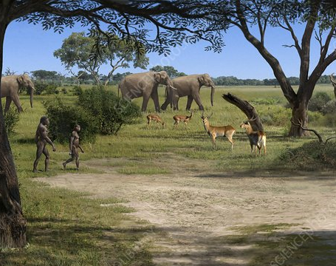
13/22
Finns det en sådan variation?
Men tänk er vad som skulle hända om det fanns en resurs som var:
Stor och potentiellt möjlig att basera i princip hela ekonomin på.
Komplex att utvinna, så att mer och mer sofistikerade strategier ger mer och mer utdelning.
Geografiskt utbredd, så att schimpanser över stora områden har konsistent tillgång till den.
Schimpansers traditioner är, till exempel, inlärda beteenden som ger tillgång till föda. De anses vara adaptiva.
De är dock inte alls lika viktiga för schimpanser som människans kulturella strategier är för oss.
Resurser i regnskogar är små, många och fragmenterade. Ingen enskild resurs är av överskuggande viktighet för en generalist som schimpansen.
Även om den sociala protocellen hos schimpanser i princip gör att system av traditioner selekteras så är nyttan sannolikt inte stark nog för att driva evolutionen. Traditionerna bidrar inte särskilt starkt till samfundets reproduktionstakt.

Slide 16
14/22
Tidiga homininer hade tillgång till en sådan resurs
Klimatet blev kallare, torrare, och alltmer varierande när istiderna började.
Sedan länge hade därför gräsmark brett ut sig i Afrika, och därmed även stora betande djur, samt stora rovdjur och asätare.
Tidiga Homo började använda traditionella kunskaper för att livnära sig på stora djurkadaver.
Stora djurkadaver är just precis en sådan resurs som kan driva den sociala protocellen till en ETI.

Slide 17
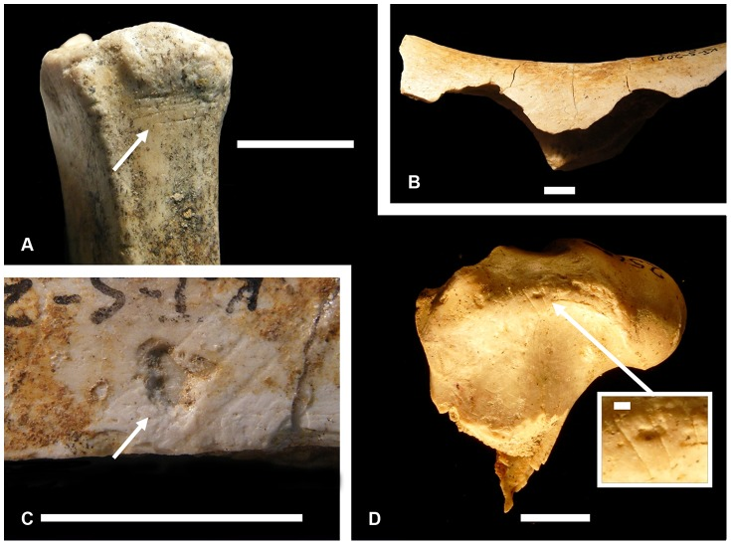
15/22
Hur äter små apor döda kor?
Små apor kan inte bara börja äta döda kor de hittar.
Först måste de jaga bort lejon, hyenor och schakaler som inte bara också är sugna, utan som också är anpassade till att äta döda djur.
Detta kräver koordination och samarbete.
Men lyckas de freda ett kadaver så kan de ändå inte bara sätta tänderna i det. Det är segt, minst sagt.
För att äta det krävs till exempel det man också finner: Vassa stenskärvor som använts som knivar, för att skära ätliga och mjuka delar. Inte minst för att forcera hud och hinnor.
Fyndplatser från tidiga Homo innehåller ofta stora mängder ben, producerade stenskärvor, samt med tydliga märken på benen från dessas användning som knivar.

Slide 18
16/22
Homo fortsatte att specialisera sig på köttätande. Sättet de gjorde det på skvallrar om att den här typen av resurs gör att system av idéer kan få variabla och mycket adaptiva egenskaper.
Redan tidigaste Homo hade något som schimpanser inte hade: proto-institutioner. Det vill säga system av traditioner vars enskilda delar inte är adaptiva, men vars emergenta funktion gör något väldigt kraftfullt.
Fitness
a + b + c
Fitness a
Fitness 0
Nöt-knäckning
Hämta råmaterial
Hitta och försvara kadaver
Fitness 0
Termitfiske
Fitness b
Fitness 0
Verktygs-produktion
Fitness
F
Myr-doppning
Fitness c
Processa kadaver
Fitness 0
Schimpans
Tidig Homo

Slide 19
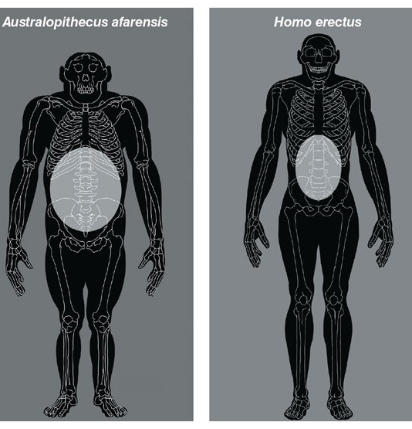
Köttätande kan expanderas efter många dimensioner till institutioner och kulturella samhällen
17/22
Mer och mer aktivt asätande baserat på samarbete och koordination leder slutligen till jakt, det vill säga till att de dödar bytet själva.
Bättre förmåga att spåra byten, processa dem, transportera dem, försvara dem, och på att använda material från kropparna.
Bättre förmåga att framställa verktyg och vapen, och på att hushålla med råmaterial.
Med eld och boplatser kan man öka näringsinnehållet, öka hållbarheten, döda parasiter och smittämnen, och så vidare.
Kött innehåller dessutom precis de mikronutrienter som krävs för att bygga stora mängder med nervceller.

Slide 20
Mänsklig kultur som en exotisk typ av organism – en sociont
18/22
Homo:s sociala grupper beskrivs inte sällan som en oerhört effektiv och flexibel predator.
Hypotesen om det sociala protocellen säger att detta skulle kunna vara betydligt mer än en lös metafor.
Samfunden hyser en kulturellt reglerad intern metabolism. Resurser omsätts till komponenter och produkter, som används och driver maskineriet. Avfall genereras avfall, komponenter underhålls och repareras, lagring utförs, transporter, distribution, och så vidare.
Människan vidarebefordrar detta system ständigt till nya generationer. Systemet består, transformerar sig och fortplantar sig via delning. Det är inte gener utan idéer som utgör systemet.
Denna kulturella enhet kallar vi för en sociont. Sociont = social (socio-) kropp/sak (-ontos).

Slide 21
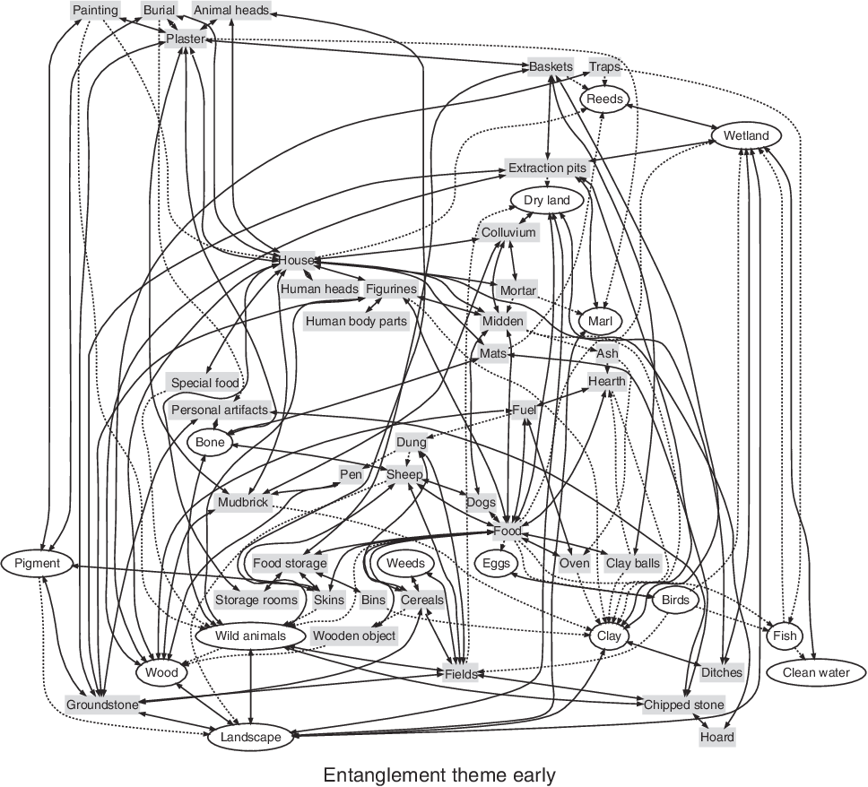
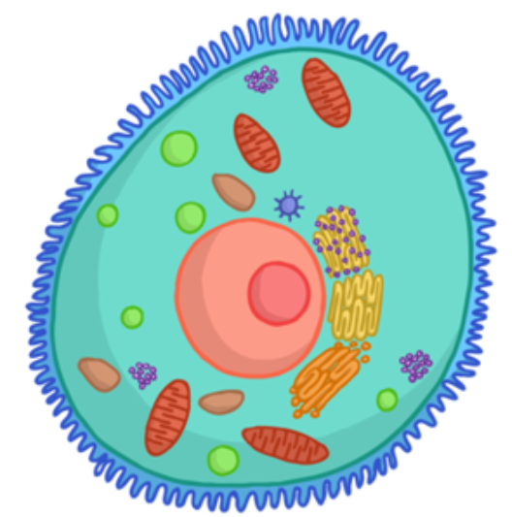
19/22
Vad med Homo då?
Homo ingår inte primärt i socionten.
Snarare växer en nära symbiotisk relation fram mellan Homo och socionten.
De anpassar sig till varandra – möjliggör varandra. Skapar hela tiden potential för ytterligare innovation i den andre.
Homo ingår i socionten på ett sätt som liknar hur prokaryoter ingår som organeller i eukaryoter.
Att socionten är helt beroende av Homo är uppenbart. Men Homo blir i sin tur lika beroende av socionten – hon kan inte överleva annat än i ett partnerskap med den.

Slide 22
20/22
Löjligt stor hjärna
Vår hjärna eller sociontens hjärna?
Vad kan en hjärna göra med en apas kropp?
En hel del. Primaternas anpassningar, som binokulärt seende, färgseende och händer ger stora möjligheter till intelligent beteende.
Primater har mycket riktigt stora hjärnor.
Vad kan en hjärna göra som del av en sociont? Det vill säga som en nod i ett högre kognitivt system som kontrollerar ett helt kulturellt samhälle.
Den situationen ger ännu större potential för att omsätta intelligens i adaptivt beteende.
Break-even mellan kostnaden och nyttan av en stor hjärna flyttas uppåt.
Vad med språket? Är det vårt språk eller är det lättare att förstå som en mekanism inom socionten? Ungefär som ett nervsystem.
Jättestor hjärna

Slide 23
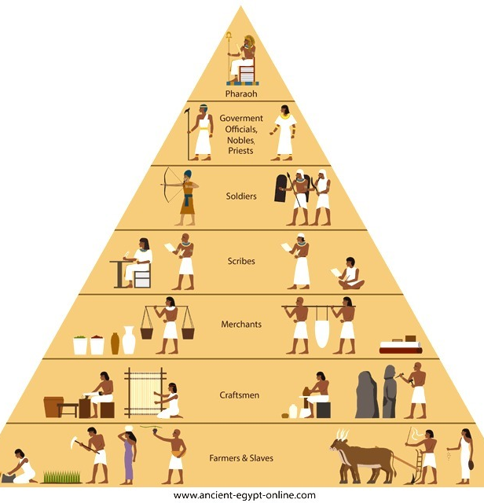
Socionten idag
21/22
Människan levde i grupper motsvarande schimpansens samfund tills cirka 50 – 100 tusen år sedan.
Därefter i mer och mer hierarkiska kombinationer av sådana samfund.
Dagens samhälle fungerar väldigt annorlunda än de samhällen inom vilka vi formades evolutionärt. Men principerna ligger kvar. Vår sociala psykologi är fortfarande densamma.
Vi väljer vad vi lär oss och vem vi lär oss av enligt samma principer. Vi bildar sociala konstellationer på samma sätt.
Principerna rekombineras av kulturella system, men våra institutioner idag arbetar ändå med samma biologiska material som då.
Socionten finns på sätt och vis kvar, men den är inte frilevande i samma form som den uppstod. Den ingår i större samhällssystem.

Slide 24
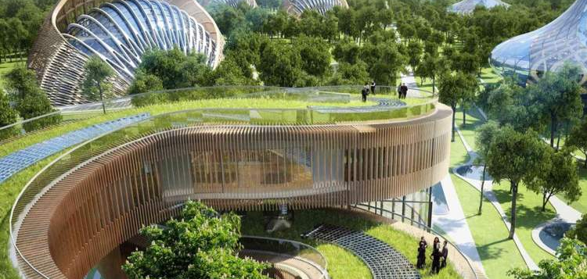
Socionten i framtiden
22/22
Evolutionen eftersöker ingenting. Vi och våra samhällen råkade bara få potentialen att ge upphov till moderna samhällen.
Vår framtid kommer därför helt utan garantier. Vi är inte testade för detta, helt enkelt.
Utan att förstå vår och våra kulturella samhällens tillblivelse kan vi inte förstå vilka våra alternativ är.
Eller är det möjligen socionten som skall förstå det? Det vill säga, skall samhället välja sin väg?
Ungefär som socionten i någon mening förstår en subak. Den lyckades ju uppfinna den – trots att ingen av dess ingående komponenter begriper hur den fungerar.

